Slide 1

Datum: 6. 4. 2013
Projekt: Kvalitní výuka
Registrační číslo: CZ.1.07/1.5.00/34.0731
Číslo DUM: VY_32_INOVACE_182
Jméno autora: Ing. Lenka Findejsová
Název práce: Jemnost délkových textilií – skané nitě
Předmět: Technologie
Ročník: 1.
Časová dotace: 30 minut
Vzdělávací cíl: Vysvětlení pojmu skaní, způsobů vyjadřování jemnosti skaných nití.
Pomůcky: Psací potřeby, kalkulačka.
Poznámka: Studenti si zapisují teorii do sešitů a počítají vzorové příklady.
Inovace: Zapojení audiovizuální techniky do výuky, prezentace PowerPoint je názorná.

Slide 2
Jemnost délkových textilií skané nitě
Technologie
1. ročník
Design interiéru a bytových doplňků

Slide 3
Obsah
Definice skané nitě
První stupeň skaní
Vícenásobné skaní
Řešené příklady

Slide 4
Definice skané nitě
Skaná nit = dvě nebo více přízí spojených společným zákrutem

Slide 5
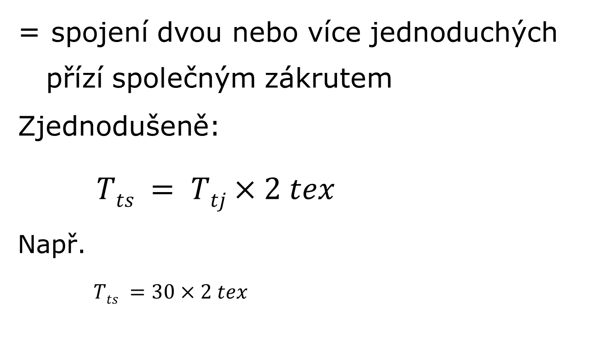
První stupeň skaní
= spojení dvou nebo více jednoduchých
přízí společným zákrutem
Zjednodušeně:
$Tts = Ttj×2 tex$
Např.
$Tts =30×2 tex$
T_{tj}
T_{tj}
T_{ts}

Slide 6
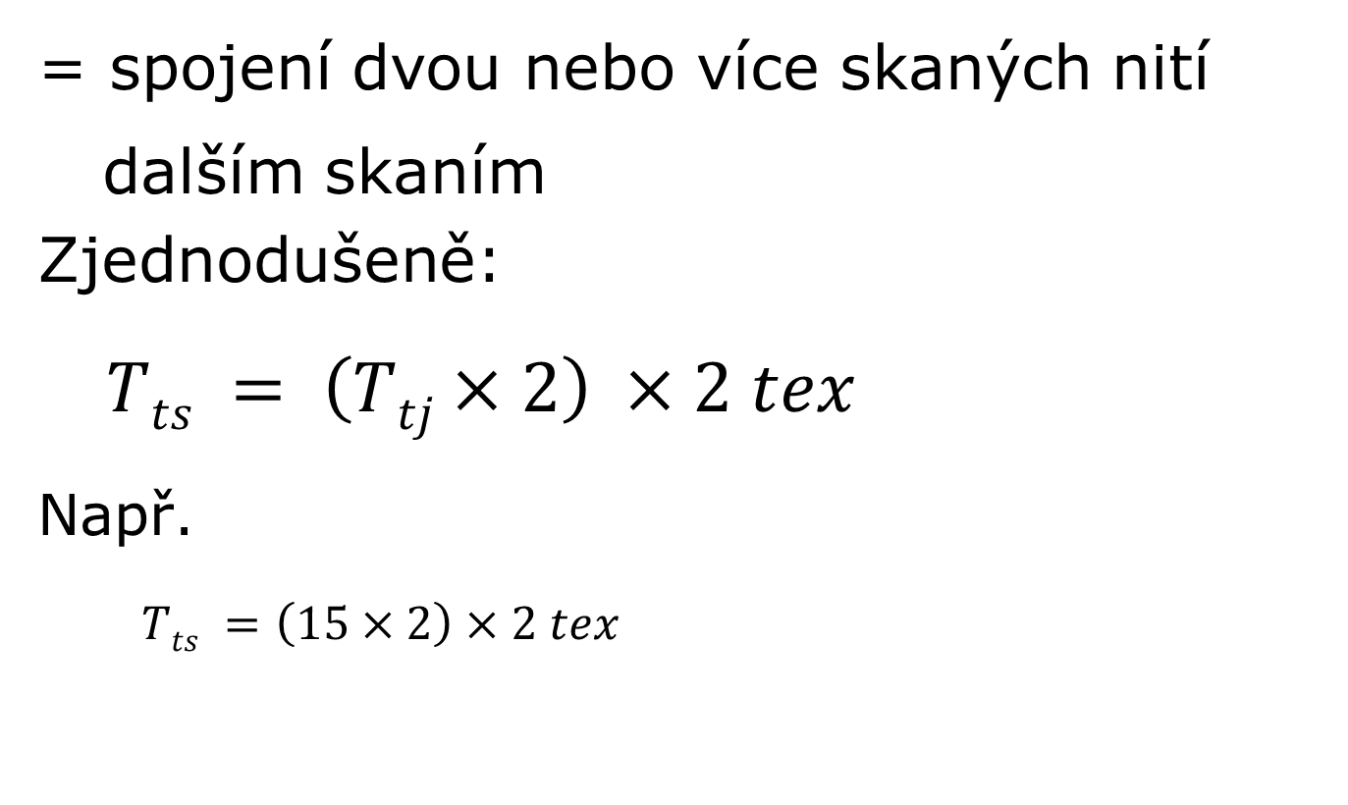
Vícenásobné skaní
= spojení dvou nebo více skaných nití
dalším skaním
Zjednodušeně:
$Tts = \left(Ttj×2\right) ×2 tex$
Např.
$Tts =\left(15\right.×\left.2\right)×2 tex$
T_{tj}
T_{tj}
T_{tj}
T_{tj}
T_{ts}

Slide 7
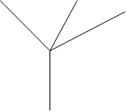
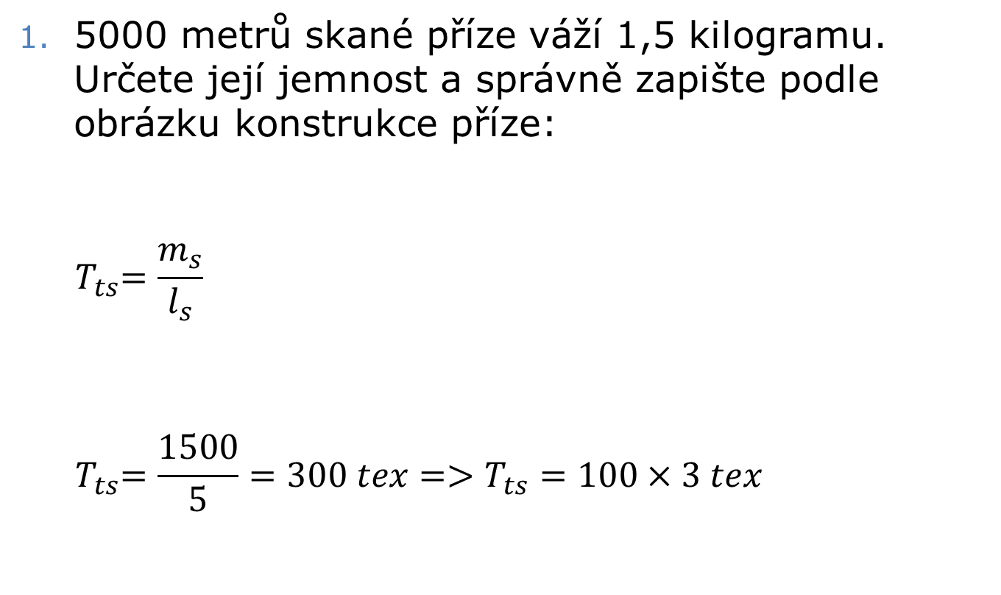
Řešené příklady
5000 metrů skané příze váží 1,5 kilogramu. Určete její jemnost a správně zapište podle obrázku konstrukce příze:
$${ T}_{ts}=\frac{m_{s}}{l_{s}}$$
$${ T}_{ts}=\frac{1500}{5}=300 tex=>T_{ts}=100×3 tex$$

Slide 8
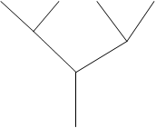

Řešené příklady
Příze je dvojnásobně skaná, 500 metrů váží 20 gramů. Určete jemnost a správně zapište $Tts$ podle konstrukce nitě.
$${ T}_{ts}=\frac{m_{s}}{l_{s}}$$
$${ T}_{ts}=\frac{20}{0,5}=40 tex=>T_{ts}=\left(10\right. ×\left.2\right)×2 tex$$

